Slide 1
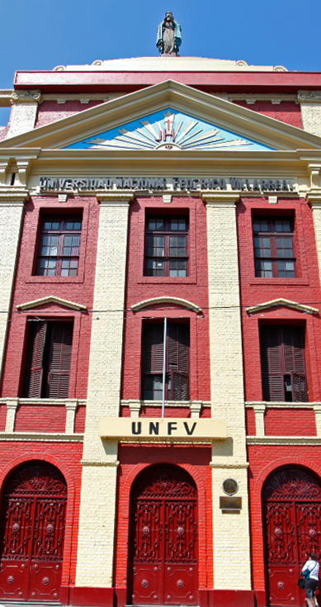

INICIAR SESIÓN
USUARIO
CONTRASEÑA
ENTRAR
SALIR

Slide 2
Ventanas de Errores del Login
ERROR
ERROR
“Usuario o Contraseña” “incorrectos”
Volver a digitar datos.
“Campos en Blanco”
No puedes dejar campos en blanco.
Continuar
Continuar

Slide 3
Ventanas de Cierre
¿Realmente Quieres Salir del Programa?
¿Realmente Quieres Cerrar Sesión?
SI
NO
SI
NO

Slide 4




REGISTRO DE USUARIOS
AGREGAR
MODIFICAR
ELIMINAR
DATOS DEL REGISTRO
Nombres
Tipo de Documento
N ro. de Documento
|
Apellidos
Nro. de contacto
Cargo
Nombre de Usuario
Usuario
Contraseña
REGISTRO DE USUARIOS
CONTROL DE ASISTENCIA
BUSCAR :
|
LISTA DE USUARIOS REGISTRADOS
CONTROL DE EQUIPOS
Id Nombres Apellidos Tipo Doc. Nro. Doc. Número Cargo Usuario Contraseña Email
HORARIOS DE LABORATORIO
CERRAR SESIÓN

Slide 5
EXPLICACIÓN:
CUANDO QUIERAS AGREGAR SOLO TIENES QUE ESCRIBIR LOS DATOS Y DARLE EN EL BOTON AGREGAR. LO IDEAL ES QUE DESPUES DE PRESIONAR EL BOTON TODOS LOS CAMPOS DE REGISTRO QUEDEN EN BLANCO PARA REALZIAR OTRO REGISTRO. Y EL REGISTRO INGRESADO APAREZCA EN LA TABLA “LISTA DE USUARIOS REGISTRADOS”.
SI QUIERES MODIFICAR, TIENES QUE SELECCIONAR UNA FILA DE LA TABLA DE REGISTRO “LISTA DE USUARIOS REGISTRADOS”, CUANDO HAGAS ESO APARECERAN TODOS LOS DATOS EN LOS CAMPOS DE LA SECCION “DATOS DEL REGISTRO”, SOLO TENDRAS QUE MODIFICAR ALGUNO DE ESOS CAMPOS Y DESPUES DARLE AL BOTON MODIFICAR. ASI SI SE CAMBIAN LOS DATOS.
SI QUIERES ELIMINAR UN REGISTRO, SELECCIONA UNA FILA DE LA TABLA “LISTA DE USUARIOS REGISTRADOS” Y DESPUES DARLE AL BOTON ELIMINAR. ASI EL REGISTRO YA NO ESTARA EN LA TABLA.
SI QUIERES BUSCAR UN REGISTRO POR UN DATO ESPECIFICO DE CUALQUIER CAMPO DE LA TABLA, SOLO TIENES QUE DIGITAR LO QUE DESEAS BUSCAR EN EL CUADRO DE TEXTO, EL TIEMPO DE CARGA ES RAPIDO SIEMPRE Y CUANDO SEA UN ARPOXIMADO DE 5000 REGISTROS SI LA CANTIDAD DE REGISTROS ES MAYOR SERA MAS LENTO EL TIEMPO DE BUSQUEDA.
NOTA: SOLO LSO BOTONES AGREGAR, MODIFICAR Y ELIMINAR AFECTAN DIRECTAMENTE A LA BASE DE DATOS. EL FILTRO DE BUSQUEDA ES SOLO UNA HERRAMIENTA QUE AYUDA A LAS ACCIONES/BOTONES DE MODIFICAR O ELIMINAR.

Slide 6
CONTROL DE ASISTENCIA
DATOS DEL LABORATORIO
Nro. Laboratorio
Horario
Asignatura
Nombre de Usuario
BUSCAR
REGISTRO DE USUARIOS
CONFIGURACIÓN AVANZADA
CONTROL DE ASISTENCIA
ACTUALIZAR DATOS DEL LABORATORIO
CONTROL DE EQUIPOS
HORARIOS DE LABORATORIO
REPORTE GENERAL POR AÑO-MESES
CERRAR SESIÓN

Slide 7


CONTROL DE ASISTENCIA
REGRESAR
GUARDAR
REGISTRO DE LA CLASE
NRO. LABORATORIO: 1
DIA: XX
MES: XX
AÑO: XXXX
DOCENTE: IVAN CARLO PETERLICK AZABACHE
ASIGNATURA: PROGRAMACION APLICADA III
HORARIO: 10:00 – 13:00
Nombre de Usuario
CODIGO NOMBRES APELLIDOS ASISTENCIA
REGISTRO DE USUARIOS
202369874 | ENZO | ZAMORA
202369874 | MARCO | ZARATE
202369874 | NEIL | CASAVILCA
202369874 | FRANCISCO | MORALES
CONTROL DE ASISTENCIA
CONTROL DE EQUIPOS
HORARIOS DE LABORATORIO
CERRAR SESIÓN

Slide 8
CONTROL DE ASISTENCIA
DATOS DEL LABORATORIO
Nro. Laboratorio
Horario
Asignatura
Nombre de Usuario
BUSCAR
REGISTRO DE USUARIOS
CONFIGURACIÓN AVANZADA
CONTROL DE ASISTENCIA
ACTUALIZAR DATOS DEL LABORATORIO
CONTROL DE EQUIPOS
HORARIOS DE LABORATORIO
REPORTE GENERAL POR AÑO-MESES
CERRAR SESIÓN

Slide 9
CONTROL DE EQUIPOS
Configuración
EQUIPOS DISPONIBLES
LAB TIPO COD.PATRIMONIAL NÚMERO DE SERIE ESTADO
Nombre de Usuario
REGISTRO DE USUARIOS
CONTROL DE ASISTENCIA
CONTROL DE EQUIPOS
HORARIOS DE LABORATORIO
CERRAR SESIÓN

Slide 10
CONTROL DE EQUIPOS
AGREGAR
MODIFICAR
ELIMINAR
REGISTRO DE EQUIPOS
Tipo de Equipo
Laboratorio
Estado
Número de Serie
Código Patrimonial
Nombre de Usuario
|
REGISTRO DE USUARIOS
BUSCAR :
|
CONTROL DE ASISTENCIA
LISTA DE EQUIPOS REGISTRADOS
LAB TIPO COD.PATRIMONIAL NÚMERO DE SERIE ESTADO
CONTROL DE EQUIPOS
HORARIOS DE LABORATORIO
CERRAR SESIÓN

Slide 11
MENÚ AVANZADO
HORARIOS DE LABORATORIO
AGREGAR HORARIOS
BUSCAR HORARIOS
MODIFICAR HORARIOS
Nro. Laboratorio
BUSCAR
ELIMINAR HORARIOS
Nombre de Usuario
HORARIOS REGISTRADOS
REGISTRO DE USUARIOS
LABORATORIO 1
CONTROL DE ASISTENCIA
ASIGNATURA | LUNES | MARTES | MIERCOLES | JUEVES | VIERNES
PROG.APLICADA II | 8:00 – 10:00 |  | 13:00 – 15:00
PROG.APLICADA I |  | 9:00 – 11:00 |  | 10:30 – 12:30
FUND. PROG I | 10:00 – 12:00 |  | 9:00 – 11:00
BASE DE DATOS II | 15:00 – 17:00 | 11:00 – 13:00
CONTROL DE EQUIPOS
HORARIOS DE LABORATORIO
CERRAR SESIÓN

Slide 12
AGREGAR HORARIOS
Nombre de Usuario
REGISTRO DE USUARIOS
CONTROL DE ASISTENCIA
CONTROL DE EQUIPOS
HORARIOS DE LABORATORIO
CERRAR SESIÓN

Slide 13
MODIFICAR HORARIOS
Nombre de Usuario
REGISTRO DE USUARIOS
CONTROL DE ASISTENCIA
CONTROL DE EQUIPOS
HORARIOS DE LABORATORIO
CERRAR SESIÓN

Slide 14
ELIMINAR HORARIOS
Nombre de Usuario
REGISTRO DE USUARIOS
CONTROL DE ASISTENCIA
CONTROL DE EQUIPOS
HORARIOS DE LABORATORIO
CERRAR SESIÓN

